Slide 1



CENTRE NATIONAL DE LA CARTOGRAPHIE ET DE LA TÉLÉDÉTECTION
FORMATION SIG

Slide 2
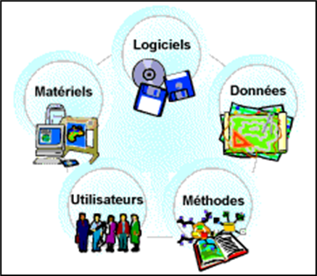
LES SYSTÈMES D'INFORMATION GÉOGRAPHIQUE (SIG)
Un système informatique de matériels, de logiciels, et de processus conçus pour permettre la collecte, la gestion, la manipulation, l'analyse, la modélisation et l'affichage de données à référence spatiale afin de résoudre des problèmes complexes d'aménagement et de gestion[1].
Un Système d’Information Géographique est constitué de 5 composants majeurs:
[1 ] .LA DÉFINITION AMÉRICAINE ÉMANE DU COMITÉ FÉDÉRAL DE COORDINATION INTER-AGENCES POUR LA CARTOGRAPHIE NUMÉRIQUE (FICCDC, 1988)

Slide 3
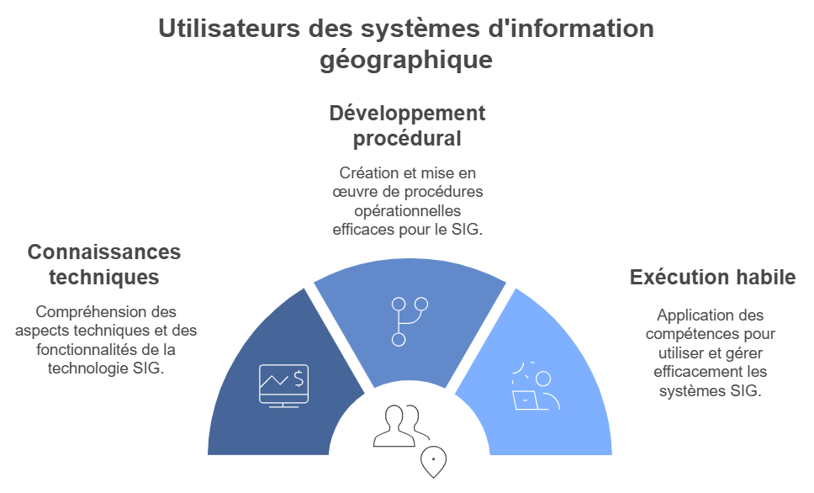
LES SYSTÈMES D'INFORMATION GÉOGRAPHIQUE (SIG)
LES UTILISATEURS: DOIVENT AVOIR DES COMPÉTENCES QUI PERMETTENT DE DÉFINIR LES TRAITEMENTS ET DÉVELOPPER LES PROCÉDURES D’EXPLOITATION. UN SYSTÈME D'INFORMATION GÉOGRAPHIQUE FAIT APPEL À DES CONNAISSANCES TECHNIQUES ET À DIVERS SAVOIR-FAIRE .

Slide 4
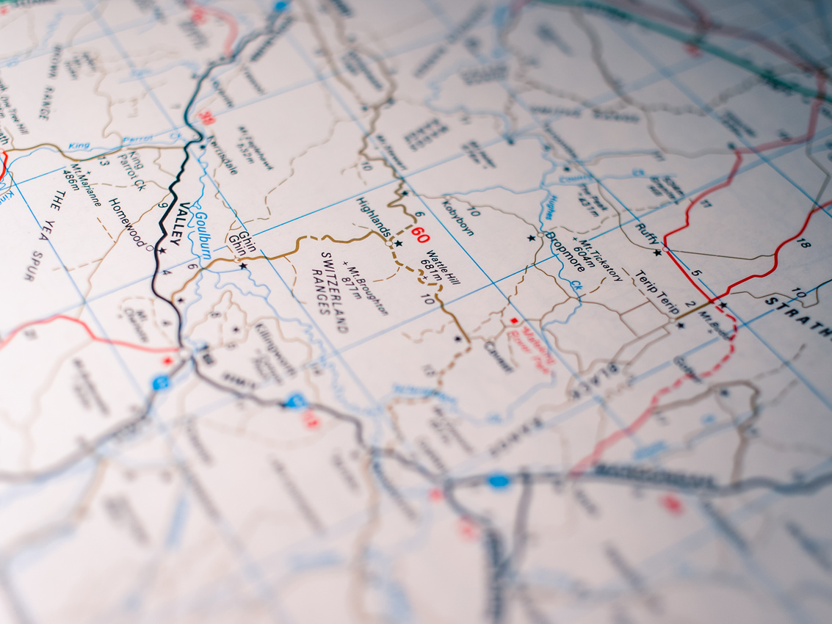

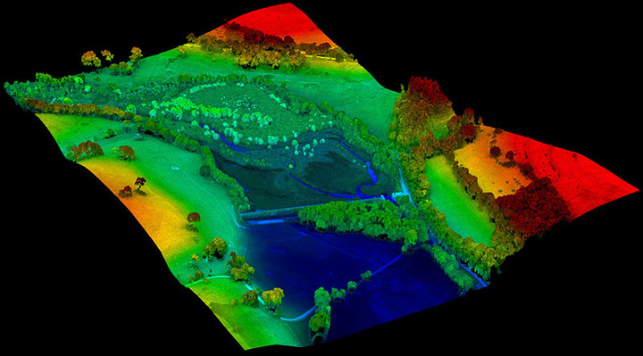
LES SYSTÈMES D'INFORMATION GÉOGRAPHIQUE (SIG)
2. LES DONNÉES : CE SONT LES INFORMATIONS QUE LE SYSTÈME TRAITE ET GÈRE. CELA INCLUT DES DONNÉES BRUTES, DES BASES DE DONNÉES, ET DES FICHIERS D’INFORMATIONS. LA QUALITÉ ET LA PERTINENCE DES DONNÉES SONT CRUCIALES POUR LA PRISE DE DÉCISION ET L’EFFICACITÉ OPÉRATIONNELLE D’UN SIG.

Slide 5
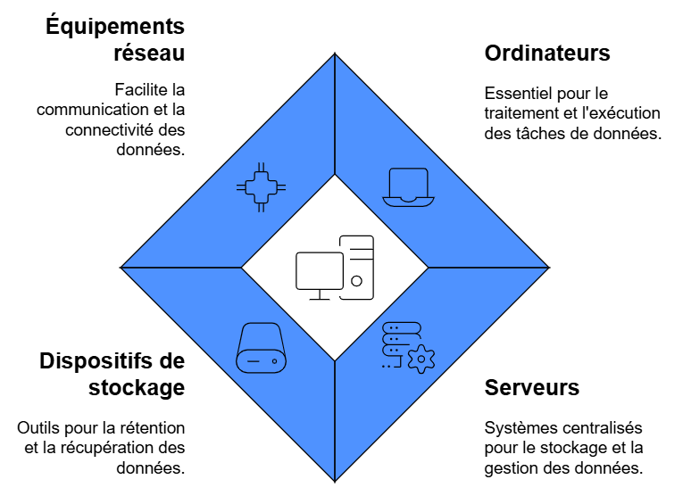
LES SYSTÈMES D'INFORMATION GÉOGRAPHIQUE (SIG)
3. MATÉRIELS (HARDWARE) :
CE SONT LES DISPOSITIFS PHYSIQUES UTILISÉS POUR COLLECTER, STOCKER ET TRAITER LES DONNÉES. CELA INCLUT LES ORDINATEURS, LES SERVEURS, LES PÉRIPHÉRIQUES DE STOCKAGE, ET LES ÉQUIPEMENTS RÉSEAU. LE MATÉRIEL CONSTITUE LA BASE SUR LAQUELLE LES AUTRES COMPOSANTS DU SIG S’APPUIENT.ILS CONDITIONNENT LA RAPIDITÉ D’EXPLOITATION, LA FACILITÉ D’UTILISATION ET LE TYPE DE SORTIE POSSIBLE.

Slide 6





LES SYSTÈMES D'INFORMATION GÉOGRAPHIQUE (SIG)
4. LOGICIELS (SOFTWARE) : IL COMPREND LES PROGRAMMES ET APPLICATIONS QUI PERMETTENT DE GÉRER LES DONNÉES ET D'EXÉCUTER LES TÂCHES REQUISES. CELA PEUT INCLURE DES SYSTÈMES DE GESTION DE BASES DE DONNÉES, DES APPLICATIONS DE TRAITEMENT D’IMAGERIE, ET DES LOGICIELS SPÉCIFIQUES . LE LOGICIEL PERMET D'AUTOMATISER DES PROCESSUS ET D'ANALYSER DES INFORMATIONS.

Slide 7
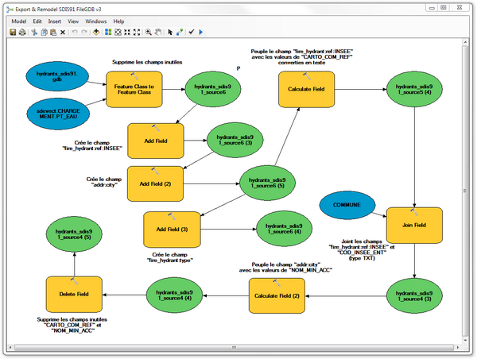
LES SYSTÈMES D'INFORMATION GÉOGRAPHIQUE (SIG)
5. MÉTHODES (PROCÉDURES) :
CE SONT LES POLITIQUES ET MÉTHODES QUI RÉGISSENT L'UTILISATION DU SIG. CELA INCLUT LES RÈGLES DE SAISIE DE DONNÉES, LES PROTOCOLES DE SÉCURITÉ, ET LES PROCÉDURES DE MAINTENANCE. DES PROCÉDURES BIEN DÉFINIES GARANTISSENT QUE LE SYSTÈME EST UTILISÉ DE MANIÈRE COHÉRENTE ET EFFICACE.

Slide 8
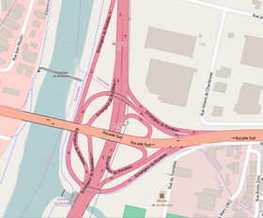
QUESTIONS AUXQUELLES UN SIG EST CENSÉ RÉPONDRE
Un système d’information géographique peut être aussi défini par les questions auxquelles il apporte des réponses: Où ? Quoi ? Comment ? Quand ? Et si?
1.Où ? Où cet objet, ce phénomène se trouve-t-il ? Plus généralement, où se trouvent tous les objets d'un même type ? Cette interrogation permet de mettre en évidence la répartition spatiale d'un objet.
OÙ SE TROUVE L'ÉCHANGEUR ?

Slide 9
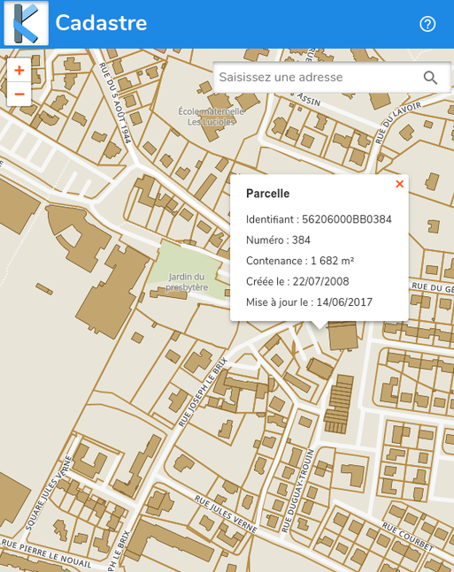
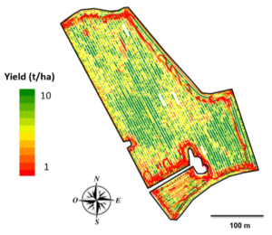
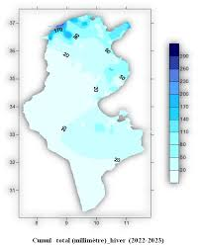
QUESTIONS AUXQUELLES UN SIG EST CENSÉ RÉPONDRE
2.Quoi ? Que trouve-t-on à cet endroit ? Il s'agit de mettre en évidence tous les objets ou phénomènes présents sur un territoire donné.
QUELLES SONT LES PARCELLES DE SUPERFICIE SUPÉRIEURE À 1000 M² DANS LE SECTEUR DE LA SOUKRA ?
COMMENT LES VARIATIONS CLIMATIQUES AFFECTENT-ELLES LA PRODUCTIVITÉ AGRICOLE ?
3.Comment ? Quelles relations existent ou non entre les objets et les phénomènes ? C'est la problématique de l'analyse spatiale.

Slide 10
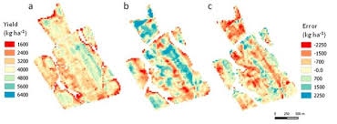
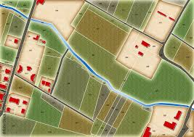
QUESTIONS AUXQUELLES UN SIG EST CENSÉ RÉPONDRE
4.Quand ? A quel moment des changements sont intervenus? Quels sont l'âge et l'évolution de tel objet ou phénomène ? C'est la problématique de l'analyse temporelle.
QUAND LES RENDEMENTS DES CULTURES SONT-ILS LES PLUS ÉLEVÉS ?
5.Et si ? Que se passerait-il si tel scénario d'évolution se produisait ? Quelles conséquences affecteraient les objets ou phénomènes concernés du fait de leur localisation ? (simulation)
ET SI NOUS APPLIQUONS DES ENGRAIS DIFFÉRENTS DANS CES PARCELLES ?

Slide 11





LES FONCTIONNALITÉS D’UN SIG
•ABSTRACTION: MODÉLISATION DE L'INFORMATION.
•ACQUISITION: RÉCUPÉRER L'INFORMATION EXISTANTE, ALIMENTER LE SYSTÈME EN DONNÉES.
•ARCHIVAGE: STOCKER LES DONNÉES DE FAÇON À LES RETROUVER ET LES INTERROGER FACILEMENT.
•ANALYSE: RÉPONSES AUX REQUÊTES.
•AFFICHAGE: RESTITUTION GRAPHIQUE.

Slide 12
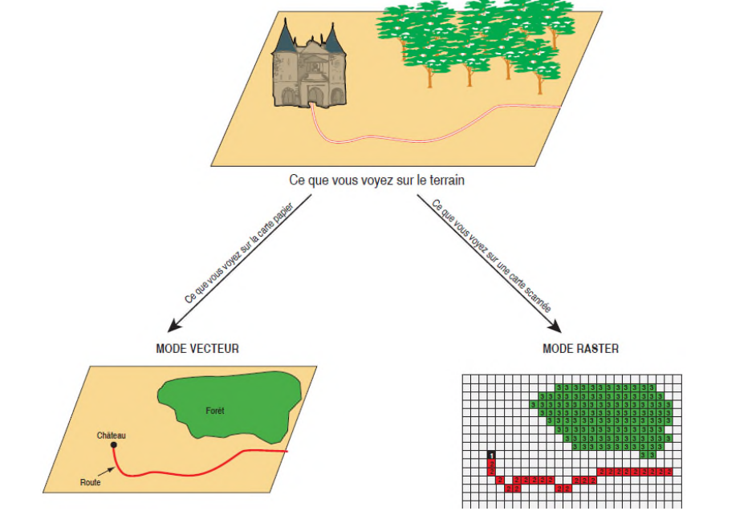
LES MODES DES DONNÉES DANS LES SIG

Slide 13
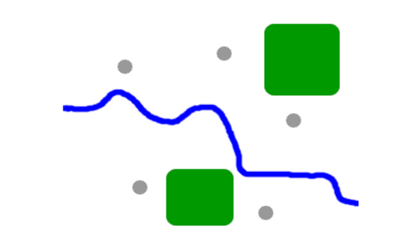
MODE VECTEUR
Pour transformer un objet réel en une donnée à référence spatiale, on décompose le territoire en couches thématiques.Une couche réunit généralement des éléments géographiques de même type.
Les éléments géographiques (objets spatiaux) peuvent être représentés sur une carte par des points, des lignes ou des polygones ...

Slide 14
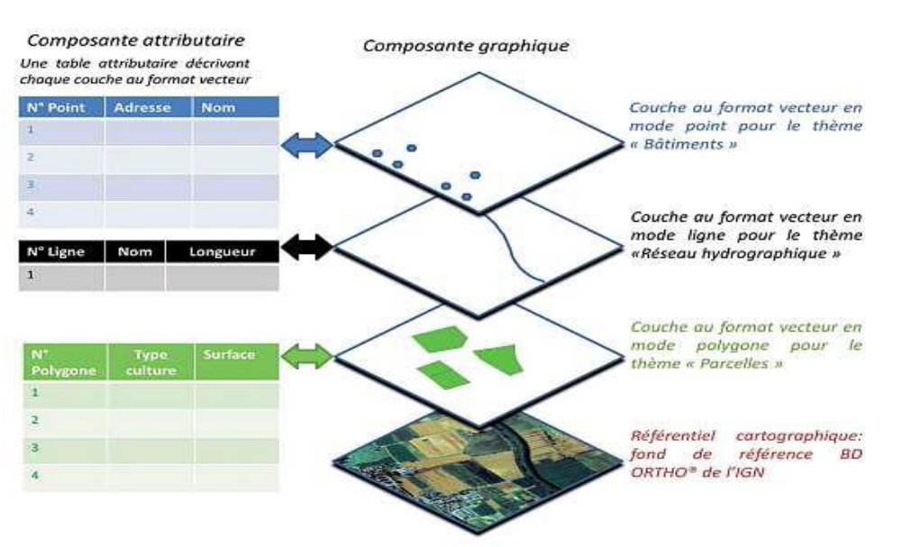
MODE VECTEUR
Chaque couche au format vecteur est modelisée sous forme d’une double composante :
•Une composante géométrique ou graphique : chaque thème du territoire (reseau hydrographique, reseau routier, villes, parcelles agricoles, etc.) est representé sous forme d’une couche thematique au format vecteur.
•Une composante descriptive ou attributaire : a chaque objet graphique d’une couche thematique sont reliees des informations descriptives stockees dans une table attributaire

Slide 15
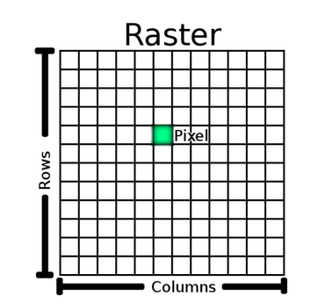
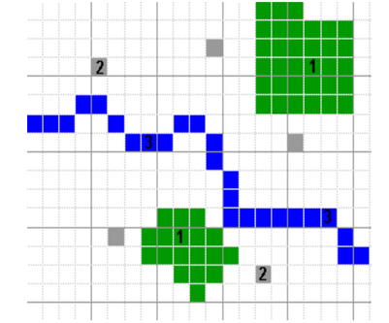
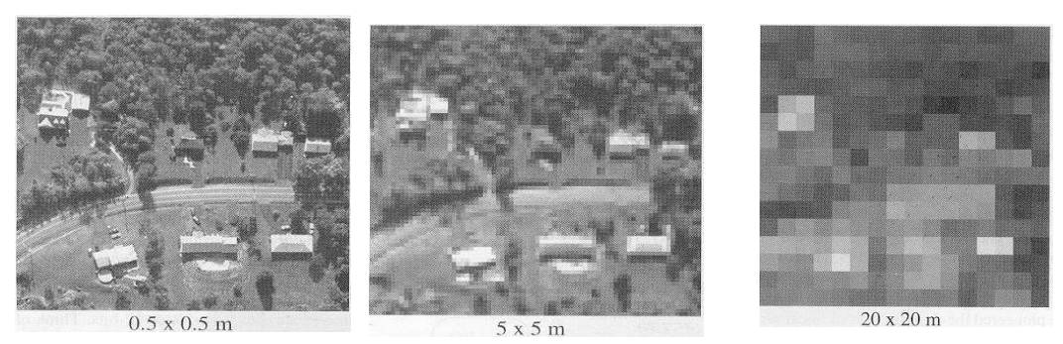
MODE RASTER
Raster: Données images où l'espace est divisé de manière régulière (en petits rectangles), à chaque petit rectangle (pixel) sont associées une ou plusieurs valeurs décrivant les caractéristiques de l'espace.

Slide 16
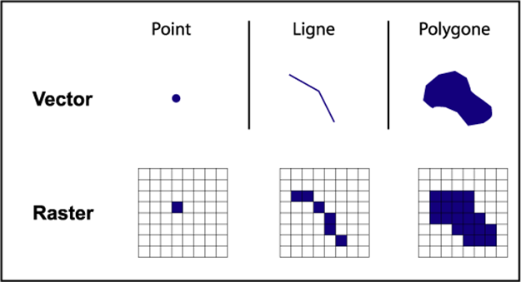
VECTEUR VS RASTER

Slide 17


VECTEUR VS RASTER
SCALABILITÉ INFINIE
VOLUME DES DONNEÉS RÉDUIT
ÉDITION FACILE
PRÉCISION ET CLARTÉ
UNE SIMPLICITÉ DANS LA TRANSFORMATION DE COORDONNÉES.
MEILLEURE ADAPTATION À LA REPRÉSENTATION DES DÉTAILS SURFACIQUES.
MEILLEURE MODÉLISATION DE LA RÉALITÉ
IMPOSSIBILITÉ DE RÉALISER CERTAINES OPÉRATIONS D’AIDE À LA DÉCISION.
DÉPENDANCE À LA RÉSOLUTION.
VOLUME DES DONNEÉS ÉLEVÉ.
LES CROISEMENTS DE COUCHES D’INFORMATION SONT DÉLICATS ET NÉCESSITENT UNE TOPOLOGIE PARFAITE
PEU ADAPTÉ À LA REPRÉSENTATION DES RÉALITÉS CONTINUES

Slide 18
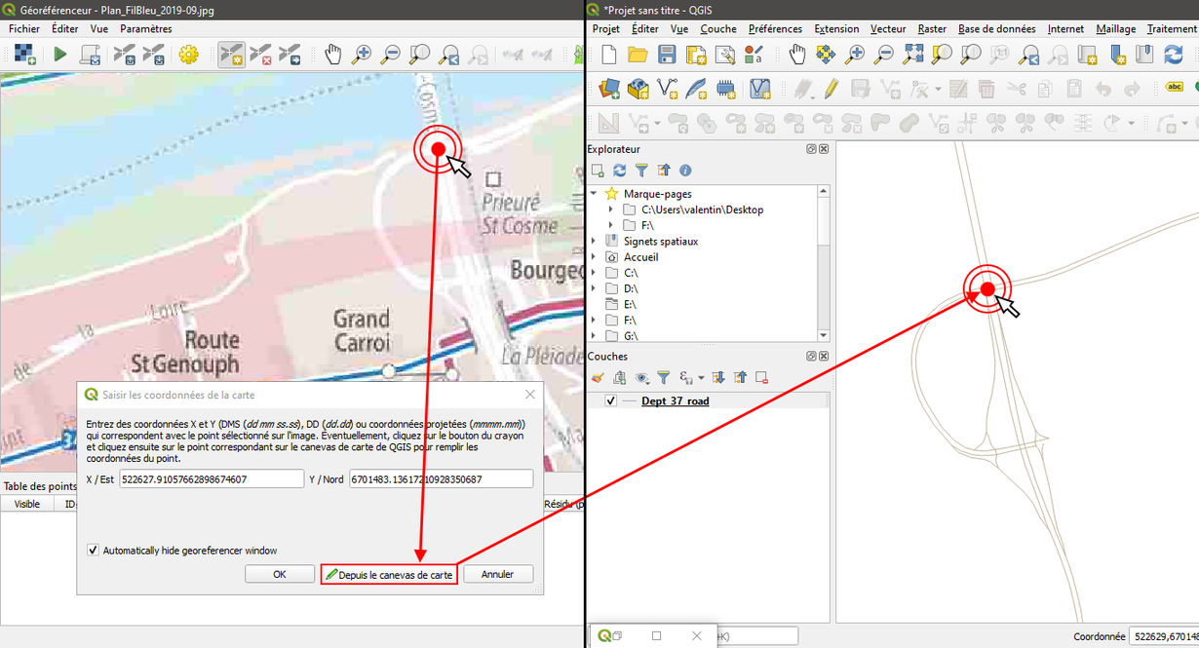
LE GÉORÉFÉRENCEMENT
Le géoréférencement est le processus dans lequel on applique à une entité cartographique un emplacement spatial en lui donnant des coordonnées géographiques et en appliquant une transformation. Cette pratique ne doit pas être confondue avec la géolocalisation qui consiste à localiser un objet sur un plan.

Slide 19
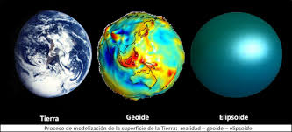
Ellipsoïde - est utilisé comme surface de référence pour le modèle mathématique de la terre.
Geoïde - est utilisé comme surface de référence pour le modèle physique de la terre .

Slide 20
LES SYSTÈMES DE COORDONNÉES
UN SYSTÈME DE COORDONNÉES EST UN SYSTÈME DE RÉFÉRENCE FAISANT APPEL À DES RÈGLES MATHÉMATIQUES POUR PRÉCISER DES POSITIONS (ENDROITS) SUR LA SURFACE DE LA TERRE.
Système de coordonnés géographiques
Système de coordonnés rectangulaires ( projetées)

Slide 21
MERCI DE VOTRE ATTENTION

